Slide 1
Отчет об исполнении бюджета Ковылкинского сельского поселения
за 2018 год
Решение Собрания депутатов Ковылкинского сельского поселения от 31.05.2019 г. № 120 «Об отчете об исполнении бюджета Ковылкинского сельского поселения Тацинского района за 2018 год»

Slide 2
Уважаемые жители Ковылкинского сельского поселения!
Для привлечения большего количества жителей поселения к участию в обсуждении вопросов формирования бюджета Ковылкинского сельского поселения Тацинского района и его исполнения разработан «Бюджет для граждан». «Бюджет для граждан» предназначен, прежде всего, для жителей, не обладающих специальными знаниями в сфере бюджетного законодательства. Информация, размещаемая в разделе «Бюджет для граждан», в доступной форме знакомит граждан с основными целями, задачами и приоритетными направлениями бюджетной политики Ковылкинского сельского поселения, с основными характеристиками бюджета поселения и результатами его исполнения.
Надеемся, что представление бюджета и бюджетного процесса в понятной для жителей форме повысит уровень общественного участия граждан в бюджетном процессе Ковылкинского сельского поселения.

Slide 3
Основные понятия и термины:
«Бюджет для граждан»
Бюджет - форма образования и расходования денежных средств, предназначенных для финансового обеспечения задач и функций местного самоуправления.
Доходы бюджета - поступающие в бюджет денежные средства, за исключением средств, являющихся источниками финансирования дефицита бюджета.
Расходы бюджета - выплачиваемые из бюджета денежные средства, за исключением средств, являющихся источниками финансирования дефицита бюджета.
Дефицит бюджета - превышение расходов бюджета над его доходами.
Профицит бюджета - превышение доходов бюджета над его расходами.
Бюджетный процесс - регламентируемая законодательством Российской Федерации деятельность органов местного самоуправления и иных участников бюджетного процесса по составлению и рассмотрению проектов бюджетов, утверждению и исполнению бюджетов, контролю за их исполнением, осуществлению бюджетного учета, составлению, внешней проверке, рассмотрению и утверждению бюджетной отчетности.
Межбюджетные трансферты - средства, предоставляемые одним бюджетом бюджетной системы Российской Федерации другому бюджету бюджетной системы Российской Федерации.
Дотации - межбюджетные трансферты, предоставляемые на безвозмездной и безвозвратной основе без установления направлений и (или) условий их использования.
Главный распорядитель бюджетных средств - орган государственной власти (государственный орган), орган управления государственным внебюджетным фондом, орган местного самоуправления, орган местной администрации, а также наиболее значимое учреждение науки, образования, культуры и здравоохранения, указанное в ведомственной структуре расходов бюджета, имеющие право распределять бюджетные ассигнования и лимиты бюджетных обязательств между подведомственными распорядителями и (или) получателями бюджетных средств.
Текущий финансовый год - год, в котором осуществляется исполнение бюджета, составление и рассмотрение проекта бюджета на очередной финансовый год (очередной финансовый год и плановый период).
Очередной финансовый год - год, следующий за текущим финансовым годом.
Отчетный финансовый год - год, предшествующий текущему финансовому году.

Slide 4
Каждый житель Ковылкинского сельского поселения
может принять участие в обсуждении проекта бюджета
поселения и отчёта о его исполнении

Slide 5
Доходы и расходы бюджета
ПРИНЦИП разграничения доходов, расходов и источников финансирования дефицита бюджета
За каждым бюджетом в соответствии с законодательством Российской Федерации закреплены ДОХОДЫ, РАСХОДЫ и источники финансирования дефицита бюджета
Разграничение доходов бюджетов установлено Бюджетным Кодексом Российской Федерации, региональным и муниципальным законодательством
Разграничение расходов бюджетов установлено Федеральными законами от 06.10.1999 г. № 184-ФЗ «Об общих принципах организации законодательных (представительных) и исполнительных органов государственной власти субъектов РФ», от 06.10.2003г. № 131-ФЗ «Об общих принципах местного самоуправления в Российской Федерации», региональным и муниципальным законодательством

Slide 6
Доходы бюджета поселения за 2018 год утверждены в сумме 6340,7 тыс. рублей.
Собственные доходы бюджета поселения в 2018 году составили 2505,7 тыс. рублей.
Доходными источниками являются налоговые и неналоговые доходы, их доля в 2018 году составили 39,5 процента в общих доходах решения о бюджете поселения.

Slide 7
тыс.руб.
Информация об исполнении бюджета Ковылкинского сельского поселения Тацинского района
за 2018 год
161 | Управление Федеральной антимонопольной службы по Ростовской области | 10,0
161 1 00 00000 00 0000 000 | НАЛОГОВЫЕ И НЕНАЛОГОВЫЕ ДОХОДЫ | 10,0
161 1 16 00000 00 0000 000 | ШТРАФЫ, САНКЦИИ, ВОЗМЕЩЕНИЕ УЩЕРБА | 10,0
161 1 16 33000 00 0000 140 | Денежные взыскания (штрафы) за нарушение законодательства Российской Федерации о контрактной системе в сфере закупок товаров, работ, услуг для обеспечения государственных и муниципальных нужд | 10,0
182 | Управление Федеральной налоговой службы по Ростовской области | 2 461,7
182 1 00 00000 00 0000 000 | НАЛОГОВЫЕ И НЕНАЛОГОВЫЕ ДОХОДЫ | 2 461,7
182 1 01 00000 00 0000 000 | НАЛОГИ НА ПРИБЫЛЬ, ДОХОДЫ | 198,7
182 1 01 02000 01 0000 110 | Налог на доходы физических лиц | 198,7
182 1 05 00000 00 0000 000 | НАЛОГИ НА СОВОКУПНЫЙ ДОХОД | 329,4
182 1 05 03000 01 0000 110 | Единый сельскохозяйственный налог | 329,4
182 1 06 00000 00 0000 000 | НАЛОГИ НА ИМУЩЕСТВО | 1 933,6
182 1 06 01000 00 0000 110 | Налог на имущество физических лиц | 265,0

Slide 8
Информация об исполнении бюджета Ковылкинского сельского поселения Тацинского района
за 2018 год (продолжение)
182 1 06 06000 00 0000 110 | Земельный налог | 1 668,6
182 1 06 06030 00 0000 110 | Земельный налог с организаций | 54,9
182 1 06 06033 10 0000 110 | Земельный налог с организаций,обладающих земельным участком, расположенным в границах сельских поселений | 54,9
182 1 06 06040 00 0000 110 | Земельный налог с физических лиц | 1 613,7
802 | ПРАВИТЕЛЬСТВО РОСТОВСКОЙ ОБЛАСТИ | 0,8
802 1 00 00000 00 0000 000 | НАЛОГОВЫЕ И НЕНАЛОГОВЫЕ ДОХОДЫ | 0,8
857 | Административная инспекция Ростовской области | 9,0
857 1 00 00000 00 0000 000 | НАЛОГОВЫЕ И НЕНАЛОГОВЫЕ ДОХОДЫ | 9,0
951 1 00 00000 00 0000 000 | НАЛОГОВЫЕ И НЕНАЛОГОВЫЕ ДОХОДЫ | 24,2
951 1 08 00000 00 0000 000 | ГОСУДАРСТВЕННАЯ ПОШЛИНА | 5,9
951 2 00 00000 00 0000 000 | БЕЗВОЗМЕЗДНЫЕ ПОСТУПЛЕНИЯ | 3 835,0
951 2 02 30000 00 0000 151 | Субвенции бюджетам субъектов Российской Федерации и муниципальных образований | 77,3
951 2 02 40000 00 0000 151 | Иные межбюджетные трансферты | 724,0
 | Всего доходов | 6 340,7

Slide 9
Основные направления расходования средств бюджета поселения
Расходы бюджета Ковылкинского сельского поселения Тацинского района по разделам и подразделам классификации расходов бюджетов за 2018 год
 |  |  | (тыс. руб.)
Наименование | Рз | ПР | Кассовое исполнение
ОБЩЕГОСУДАРСТВЕННЫЕ ВОПРОСЫ | 01 | 00 | 3 786,6
Функционирование Правительства Российской Федерации, высших исполнительных органов государственной власти субъектов Российской Федерации, местных администраций | 01 | 04 | 3 694,9
Обеспечение деятельности финансовых, налоговых и таможенных органов и органов финансового (финансово-бюджетного) надзора | 01 | 06 | 18,5
Другие общегосударственные вопросы | 01 | 13 | 73,2
НАЦИОНАЛЬНАЯ ОБОРОНА | 02 | 00 | 77,1
Мобилизационная и вневойсковая подготовка | 02 | 03 | 77,1
НАЦИОНАЛЬНАЯ БЕЗОПАСНОСТЬ И ПРАВООХРАНИТЕЛЬНАЯ ДЕЯТЕЛЬНОСТЬ | 03 | 00 | 9,2
Защита населения и территории от чрезвычайных ситуаций природного и техногенного характера, гражданская оборона | 03 | 09 | 6,0
Обеспечение пожарной безопасности | 03 | 10 | 1,7
Другие вопросы в области национальной безопасности и правоохранительной деятельности | 03 | 14 | 1,5
НАЦИОНАЛЬНАЯ ЭКОНОМИКА | 04 | 00 | 35,0
Другие вопросы в области национальной экономики | 04 | 12 | 35,0
ЖИЛИЩНО-КОММУНАЛЬНОЕ ХОЗЯЙСТВО | 05 | 00 | 784,8
Благоустройство | 05 | 03 | 784,8
КУЛЬТУРА, КИНЕМАТОГРАФИЯ | 08 | 00 | 1 751,4
Культура | 08 | 01 | 1 751,4
ФИЗИЧЕСКАЯ КУЛЬТУРА И СПОРТ | 11 | 00 | 18,4
Массовый спорт | 11 | 02 | 18,4
Всего |  |  | 6 462,5

Slide 10
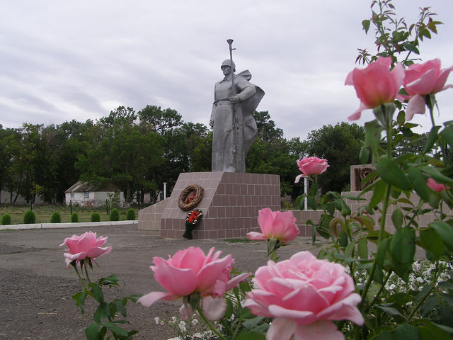
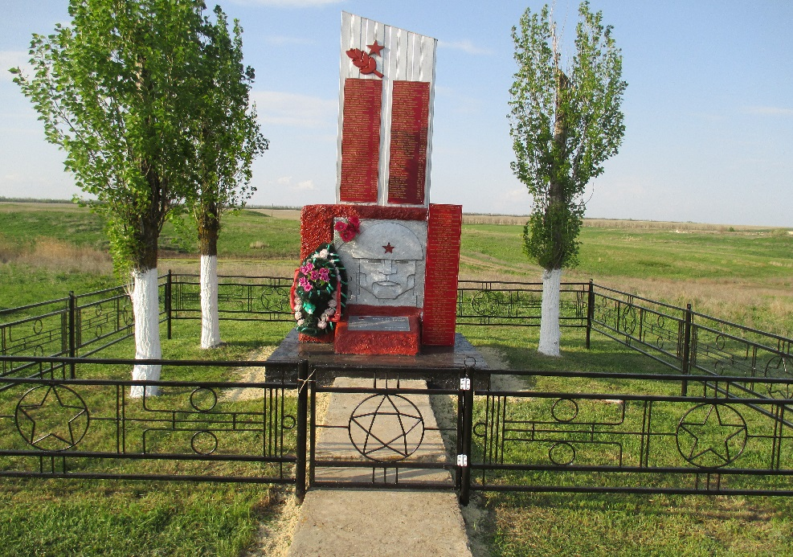
На реализацию принятых муниципальных программ Ковылкинского сельского поселения израсходовано в 2018 году 2491,4 тыс. рублей

Slide 11
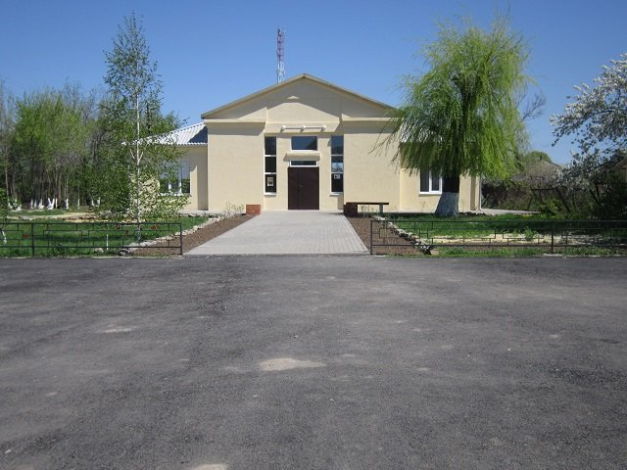
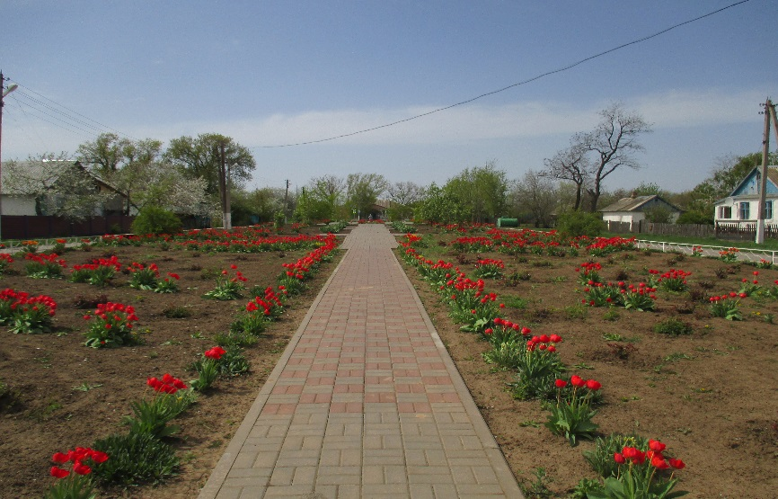
Муниципальные программы Ковылкинского сельского поселения
Наименование муниципальной программы | План 2018 | Факт 2018
Всего | 2491,6 | 2491,4
Муниципальная программа Ковылкинского сельского поселения «Обеспечение общественного порядка и противодействие преступности» | 1,5 | 1,5
Муниципальная программа Ковылкинского сельского поселения "Развитие культуры" | 1751,4 | 1751,4
Муниципальная программа Ковылкинского сельского поселения "Охрана окружающей среды и рациональное природопользование" | 712,5 | 712,4
Муниципальная программа Ковылкинского сельского поселения "Развитие физической культуры и спорта" | 18,4 | 18,4
Муниципальная программа Ковылкинского сельского поселения «Защита населения и территории от ЧС, обеспечение пожарной безопасности на водных объектах" | 7,7 | 7,7

Slide 12
